Slide 1
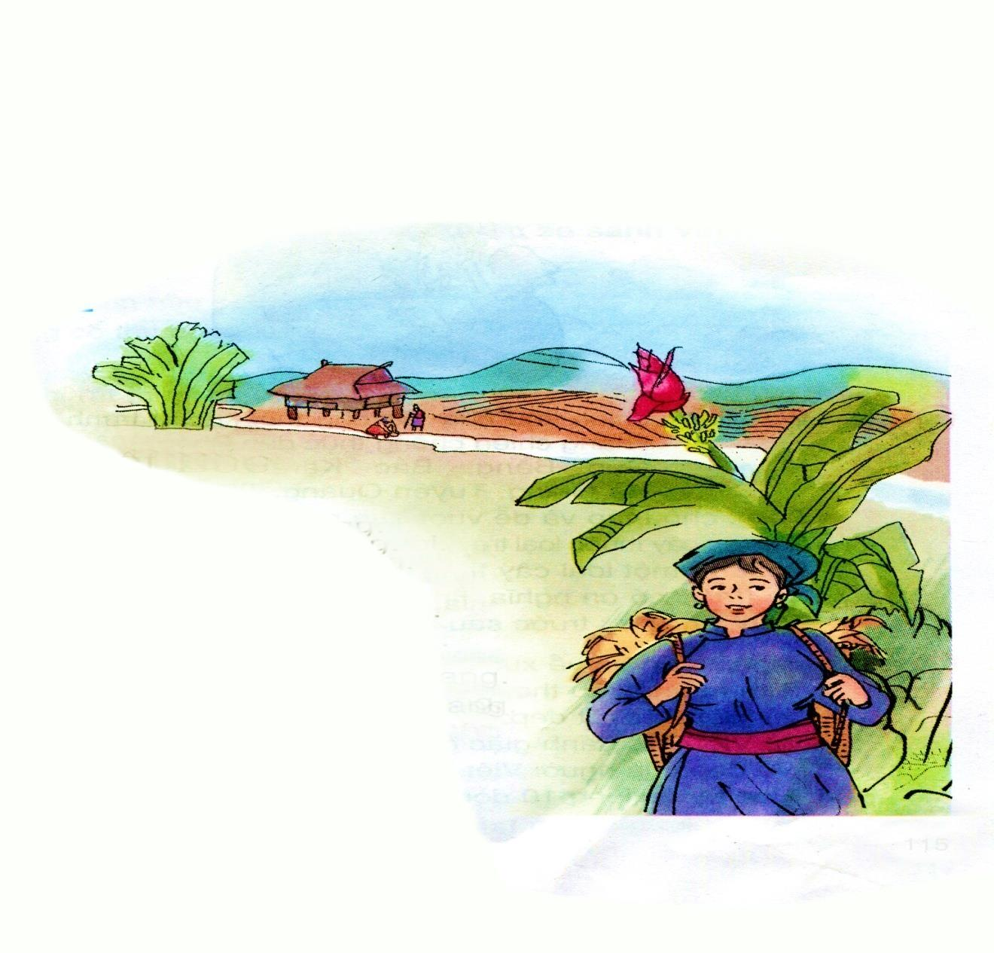
Tiếng Việt
Nhớ Việt Bắc (Tiết 2)

Slide 2















BẢO VỆ
RỪNG XANH

Slide 3



Trả lời đúng các câu hỏi
để giúp các chú khỉ
ngăn chặn hành vi
phá rừng của nhóm lâm tặc

Slide 4
















1
2
3
4

Slide 5







2. ĐỌC HIỂU
TỔNG KẾT
Bài thơ thể hiện điều gì?
Bài thơ là tiếng lòng của những cán bộ cách mạng đã trở về miền xuôi nhưng vẫn nhớ thương miền đất Việt Bắc với thiên nhiên đẹp, nên thơ và người dân cần cù, nghĩa tình, yêu nước.
Ca ngợi vẻ đẹp
của thiên nhiên và
con người Việt Bắc.

Slide 6
Học thuộc lòng
Nhớ cô em gái hái măng một mình.
Ve kêu rừng phách đổ vàng
Rừng thu trăng rọi hoà bình
Nhớ ai tiếng hát ân tình thuỷ chung.
Nhớ khi giặc đến giặc lùng
Rừng cây núi đá ta cùng đánh Tây.
Núi giăng thành luỹ sắt dày
Rừng che bộ đội, rừng vây quân thù.

Slide 7
Luyện tập

Slide 8

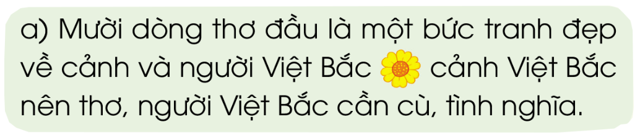

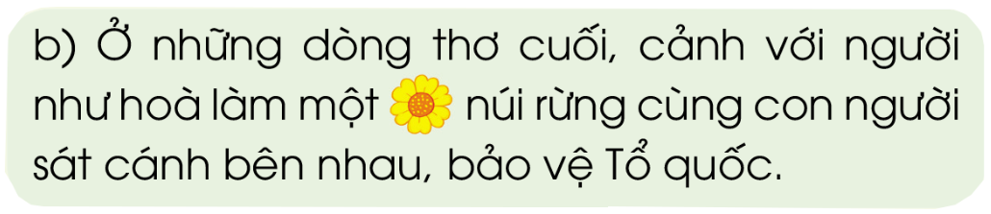
1. Lựa chọn dấu câu
Có thể thay trong mỗi câu dưới đây bằng dấu câu nào? Dấu câu ấy được dùng làm gì?
Dấu hai chấm “:”
Dấu hai chấm “:”

Slide 9







2. Luyện viết câu
Dựa theo nội dung bài học, em hãy viết tiếp vào vở câu dưới đây, trong câu có sử dụng dấu hai chấm:
Bài thơ Nhớ Việt Bắc đã khắc họa nên hình ảnh đồng bào các dân tộc Việt Bắc với những phẩm chất đáng quý …

Slide 10



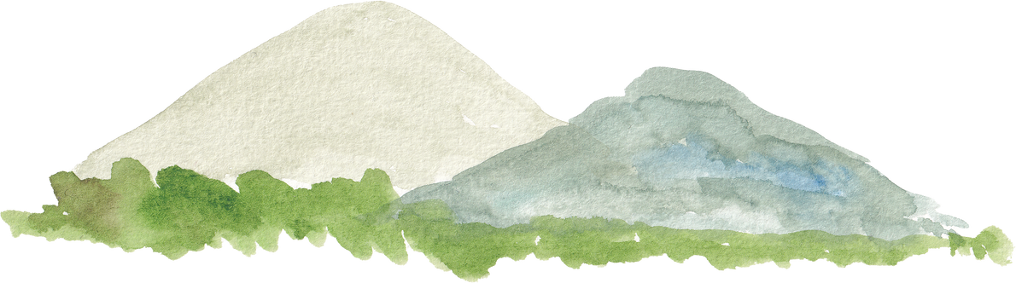
GỢI Ý:
Bài thơ Nhớ Việt Bắc đã khắc hoạ nên hình ảnh đồng bào các dân tộc Việt Bắc với những phẩm chất đáng quý: cần cù, tình nghĩa.
Bài thơ Nhớ Việt Bắc đã khắc hoạ nên hình ảnh đồng bào các dân tộc Việt Bắc với những phẩm chất đáng quý: cần cù lao động, yêu đất nước.

Slide 11

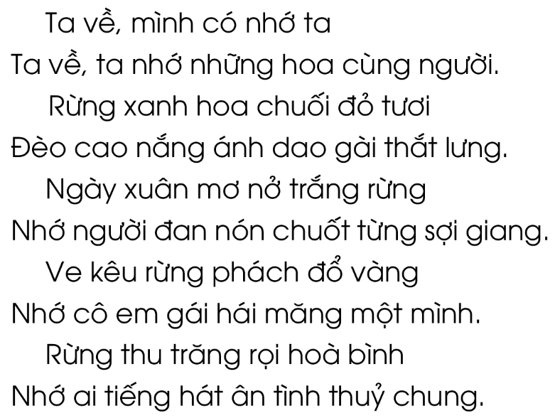
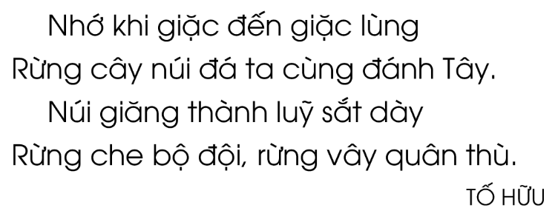


Slide 12





1
2
Ôn tập lại nội dung bài học

Slide 13



1. Bài thơ là lời của ai nói với ai?
a) Là lời của người sắp xa Việt Bắc nói với người dân Việt Bắc.
b) Là lời của người dân Việt Bắc nói với người sắp xa Việt Bắc.
c) Là lời của người dân Việt Bắc nói với nhau về quê hương.
Notes:
Bấm để chọn đáp án
Bấm quay về để tiếp tục chọn các câu hỏi

Slide 14
2. Tìm những hình ảnh đẹp về núi rừng Việt Bắc trong bài thơ.
rừng xanh hoa chuối đỏ tươi/
đèo cao nắng ánh/
mơ nở trắng rừng/
rừng phách đổ vàng/
rừng thu trăng rọi hoà bình.

Slide 15
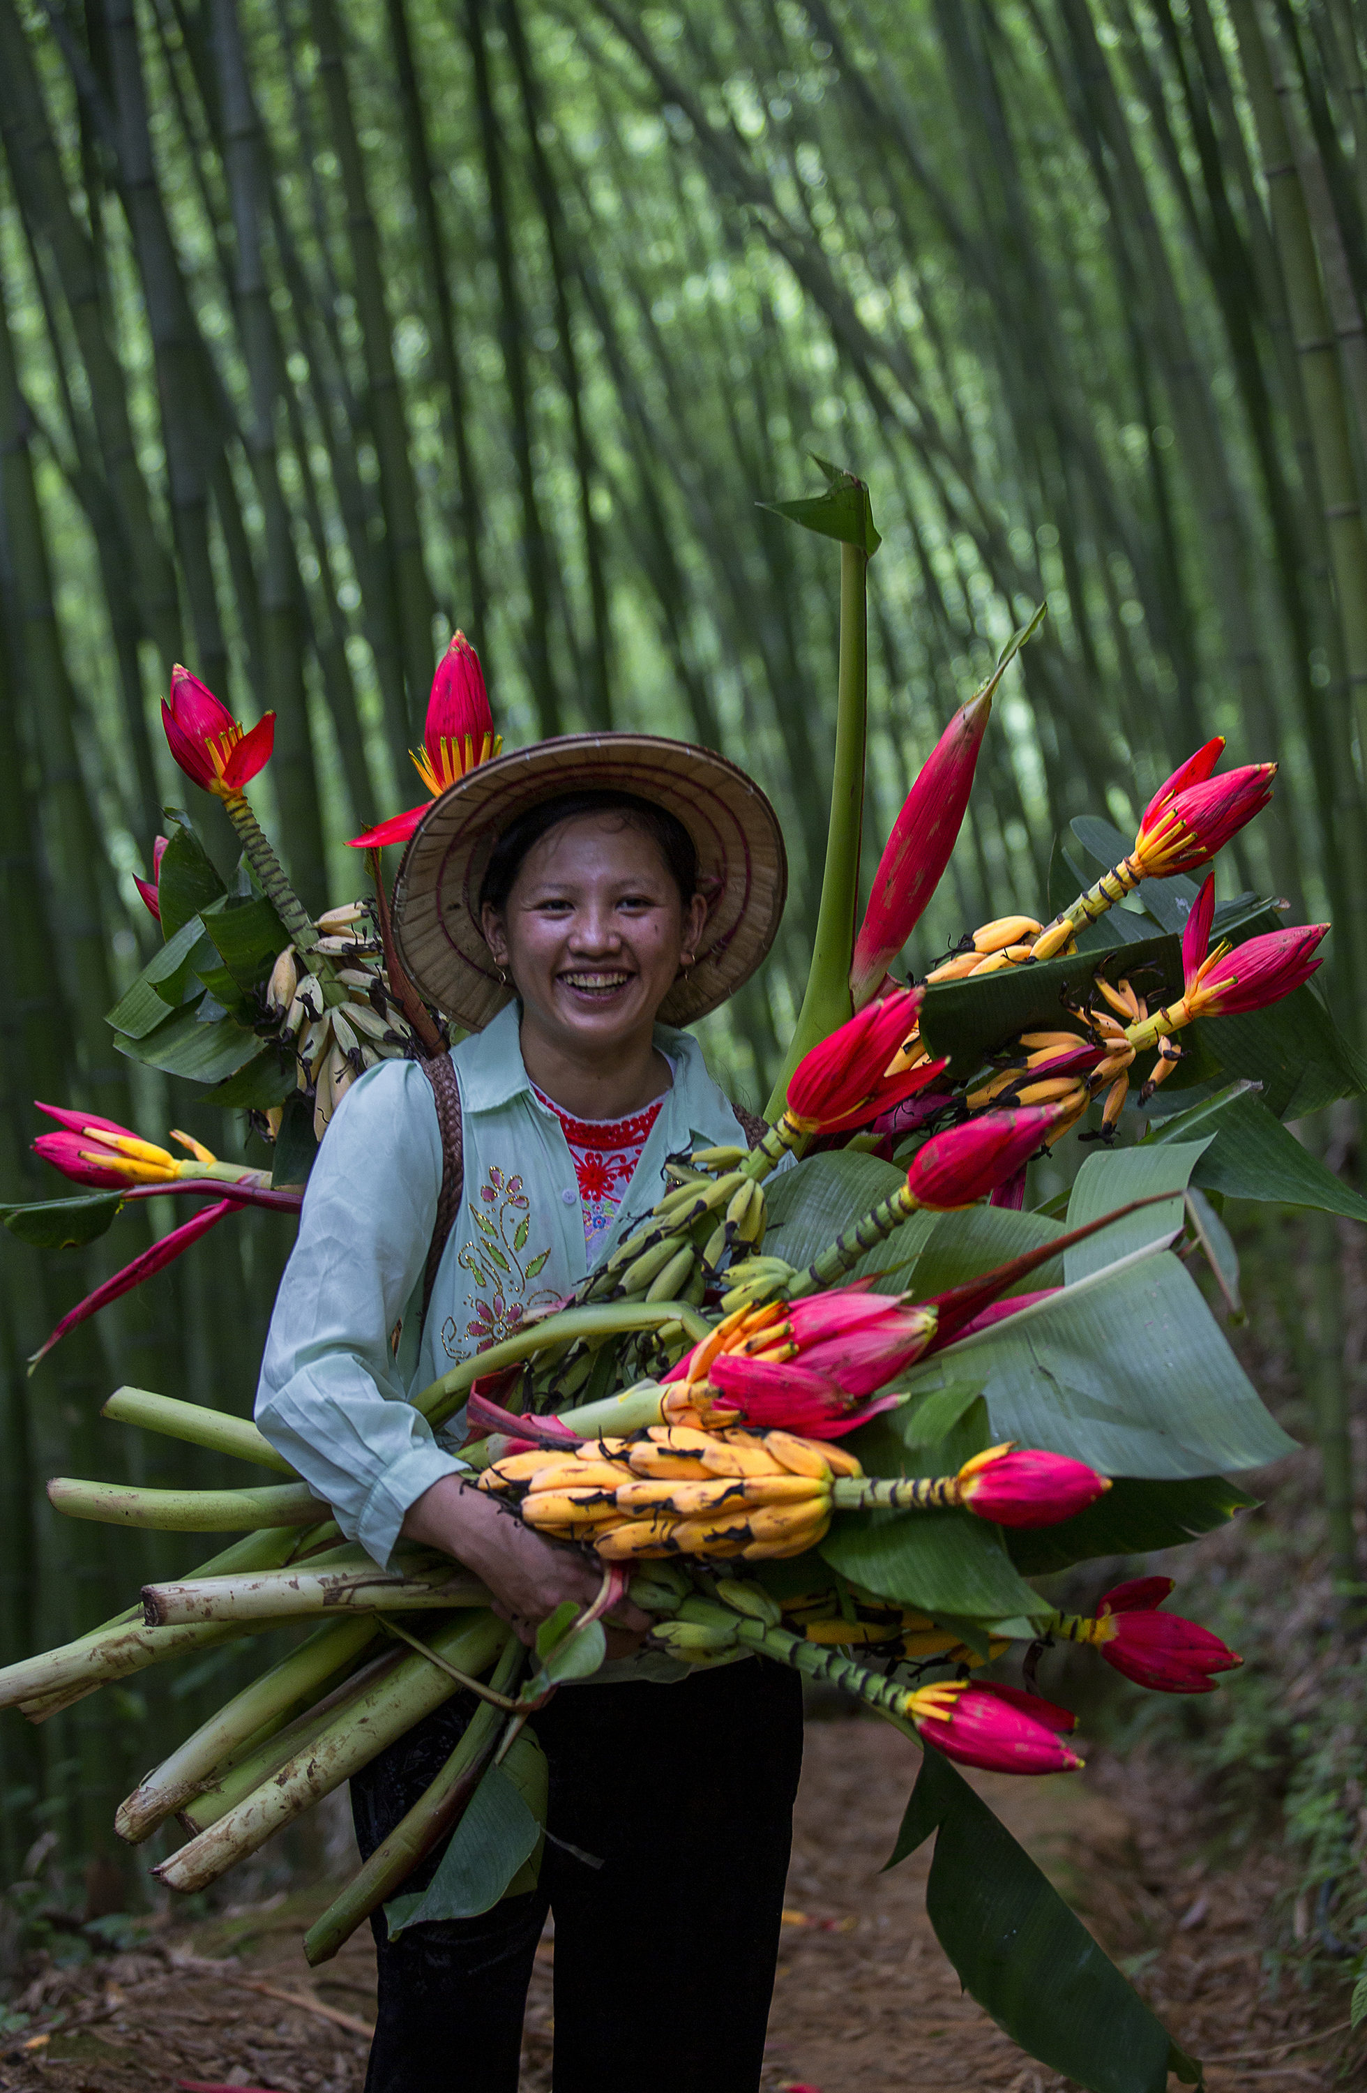
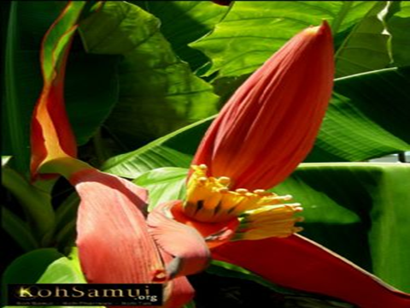

Slide 16
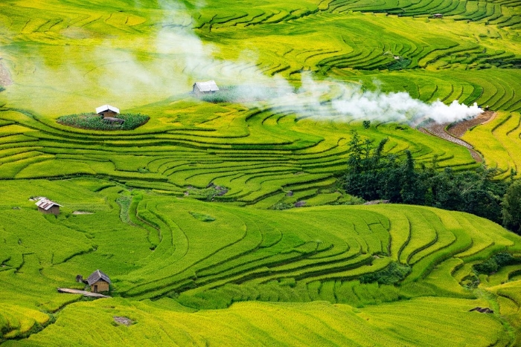

Slide 17
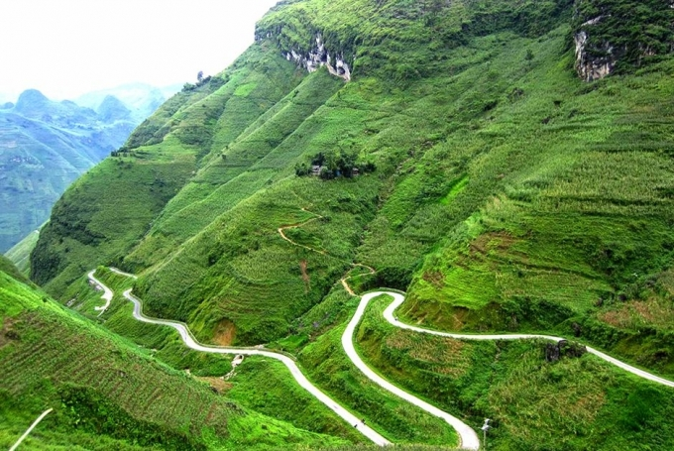

Slide 18
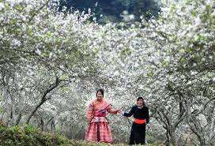
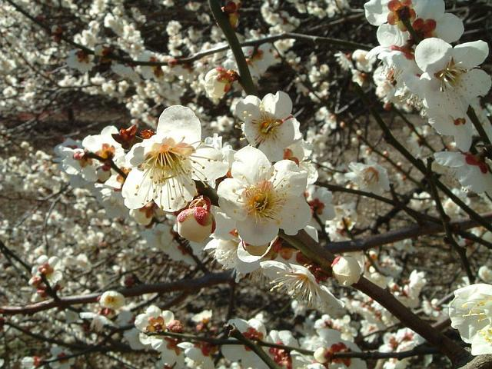

Slide 19
Ta về, mình có nhớ ta
Ta về, ta nhớ những hoa cùng người.
Rừng xanh hoa chuối đỏ tươi
Đèo cao nắng ánh dao gài thắt lưng.
Ngày xuân mơ nở trắng rừng
Nhớ người đan nón chuốt từng sợi giang.
Ve kêu rừng phách đổ vàng
Nhớ cô em gái hái măng một mình.
Rừng thu trăng rọi hòa bình
Nhớ ai tiếng hát ân tình thủy chung.
3.Tìm những hình ảnh đẹp về người dân Việt Bắc
cần cù lao động

Slide 20

4. Những câu thơ nào nói lên lòng yêu nước của người dân Việt Bắc?
A. Rừng thu trăng rọi hòa bình
Nhớ ai tiếng hát ân tình thủy chung
B. Nhớ khi giặc đến giặc lùng
Rừng cây núi đá ta cùng đánh Tây
✅
C. Núi giăng thành lũy sắt dày
Rừng che bộ đội, rừng vây quân thù
✅

Slide 21
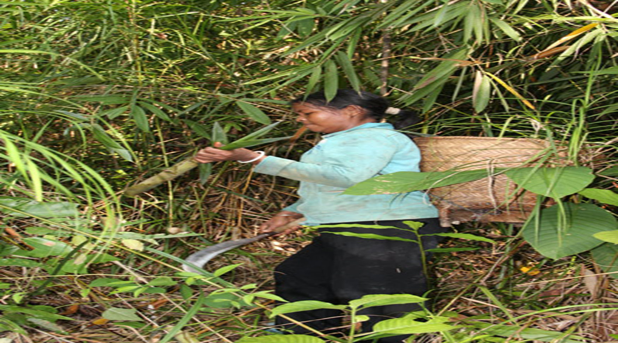
Hái măng trong rừng

Slide 22
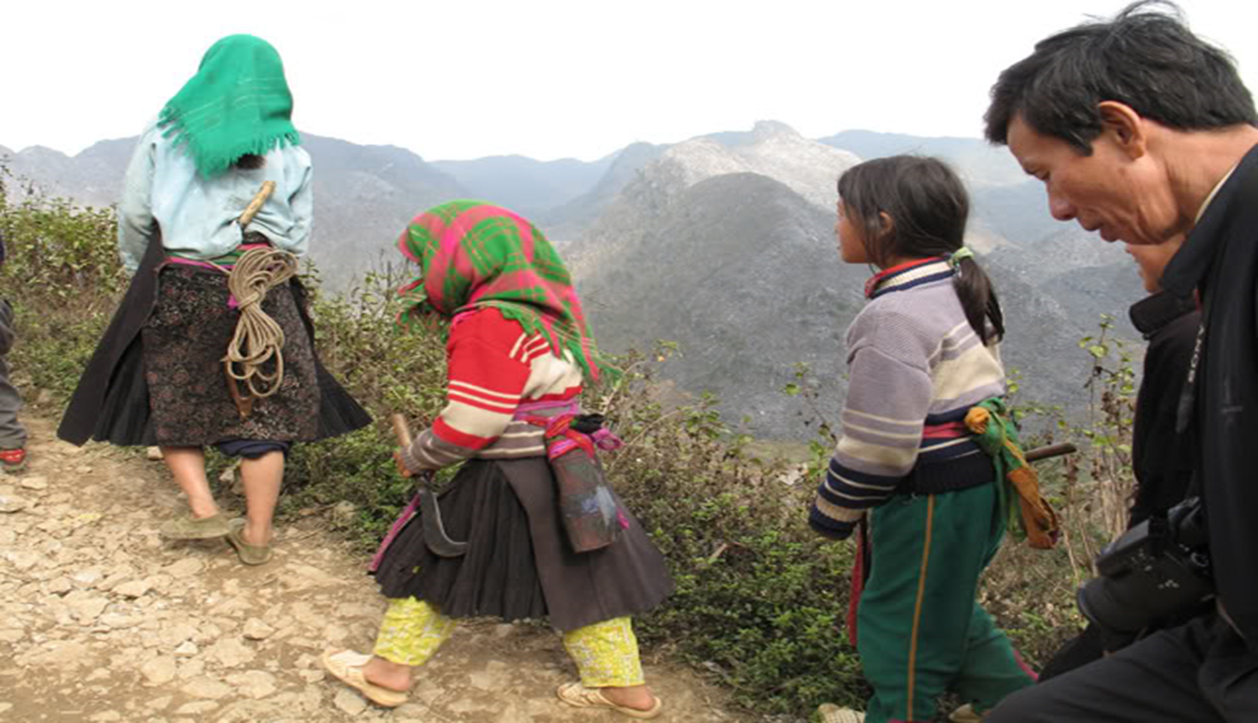
Dao gài thắt lưng

